Slide 1
Canales de distribución

Slide 2
El canal de distribución lo constituye un grupo de intermediarios relacionados entre sí que llevan los productos y servicios de los fabricantes a los consumidores y usuarios finales.

Slide 3
Función de los canales de distribución
Las decisiones sobre los canales de distribución dan a los productos los beneficios del lugar, y los beneficios de tiempo al consumidor.

Slide 4
El beneficio del lugar se refiere a llevar un producto cerca del consumidor para que éste no recorra grandes distancias para obtenerlo y satisfacer así una necesidad.

Slide 5
El beneficio de tiempo es consecuencia del anterior, ya que si no existe el beneficio del lugar, éste no puede darse. Consiste en llevar un producto al consumidor en el momento más adecuado, de lo contrario, la compra no se realiza.

Slide 6
Clasificación de los canales de distribución
Existen dos tipos de canales:
1. Canales para productos de consumo.
2. Canales para productos industriales.

Slide 7
Los canales para productos de consumo se dividen en cuatro tipos, considerados los más usuales:
1. Productores-consumidores.
2. Productores-minoristas
3. Productores-mayoristas-minoristas
4. Productores-intermediarios-mayoristas- minoristas-consumidores

Slide 8
Productores-consumidores.
Ésta es la vía más corta y rápida que se utiliza en este tipo de productos. Las formas que más se utilizan son la venta de puerta en puerta, por correo, el telemarketing, el la venta por televisión, y a través de máquinas.
Los intermediarios quedan fuera en este sistema.

Slide 9


Productor
Consumidor

Slide 10
Productores-minoristas.
Éste es el canal más visible para el consumidor final; gran número de las compras que efectúa el público en general se realiza a través de este sistema.
Ejemplos de este canal de distribución son los concesionarios automotrices, las gasolineras, las tiendas de autoservicio y las boutiques o tiendas de ropa

Slide 11

Productor
Minoristas

Slide 12
Productores-mayoristas-minoristas.
Este tipo de canal se utiliza para distribuir productos como medicina, ferretería y alimentos.
Se usa con productos de gran demanda, ya que los fabricantes no tienen la capacidad de llevar sus productos a todo el mercado consumidor.

Slide 13
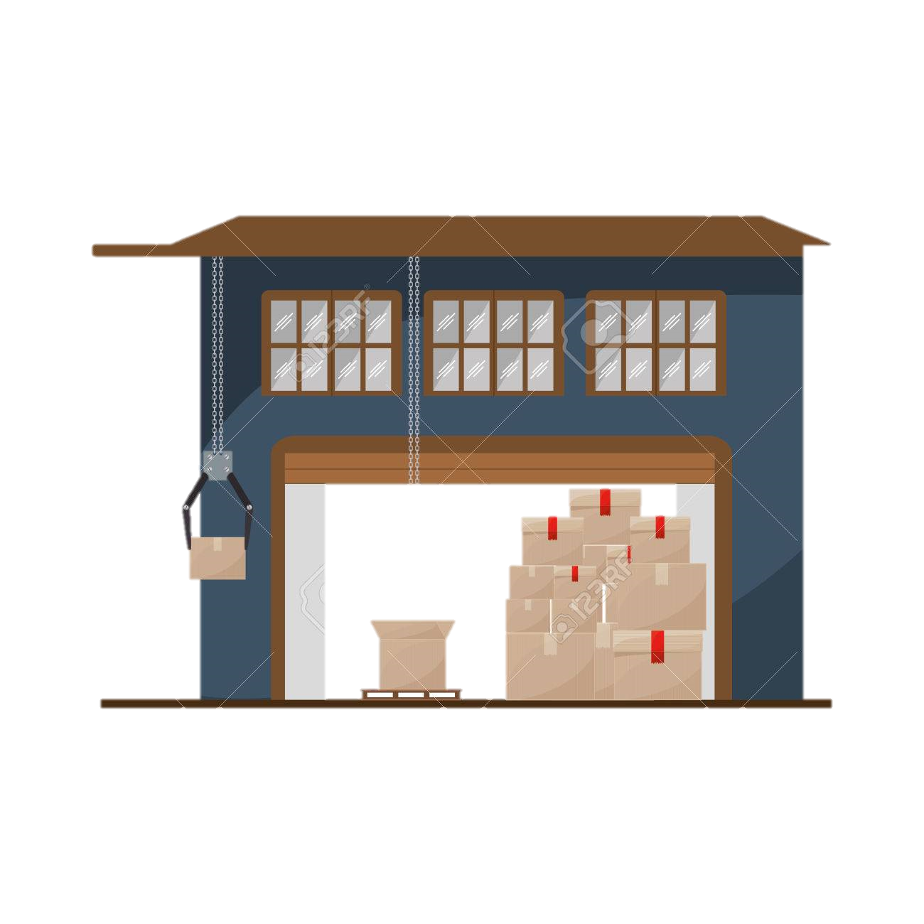
Productor
Mayoristas
Minoristas

Slide 14
Productores-intermediarios-mayoristas-minoristas-consumidores.
Éste es el canal más largo, se utiliza para distribuir los productos perecederos y proporciona una amplia red de contactos; por esta razón, los fabricantes incorporan a los intermediarios o agentes.

Slide 15

Intermediarios
Productor
Mayoristas
Minoristas
Consumidor

